Slide 1

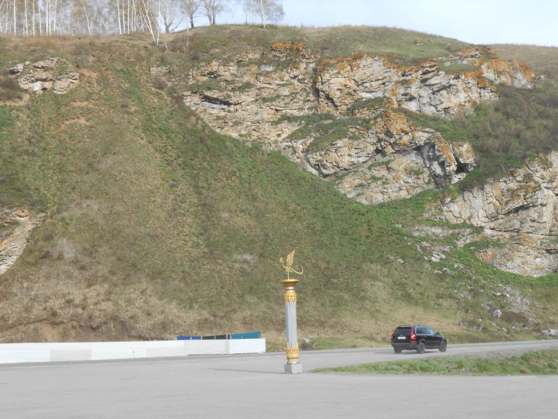
Путешествие в Горно-Алтайск

Slide 2
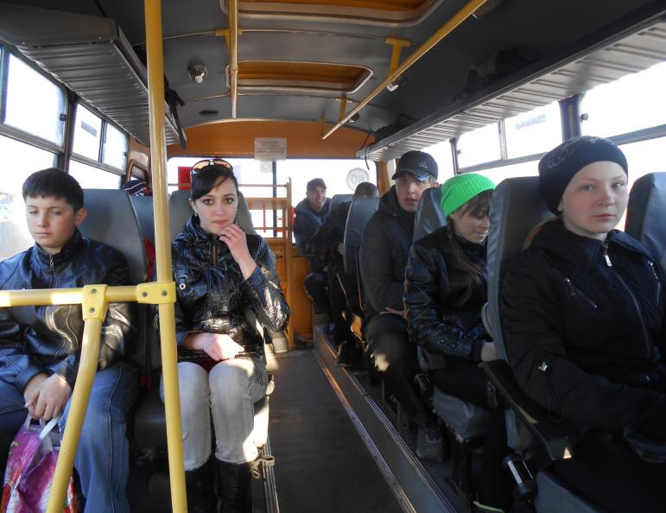
27.04.13г. группа учащихся 7-9 классов из МКОУ «ТООШ» Тогульского района Алтайского края отправилась на экскурсию в Горно-Алтайск.

Slide 3

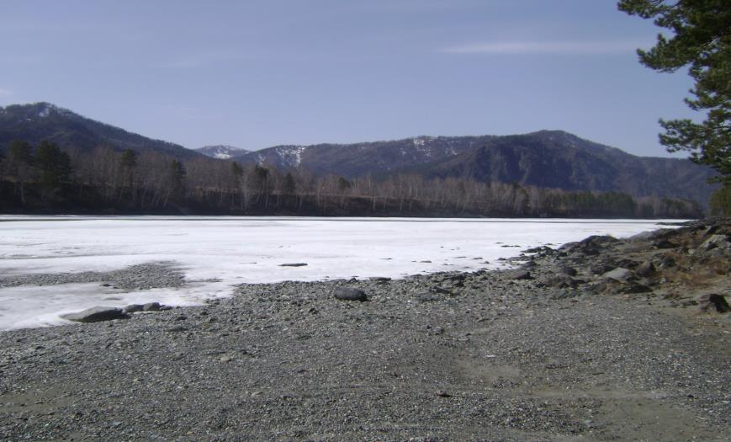
Природа республики Алтай покоряет своей первозданной красотой. Воздух здесь такой, что им невозможно надышаться, красота гор очаровывает повсюду. Во время пути ребята смогли полюбоваться природой Горного Алтая и сделать снимки на память.

Slide 4

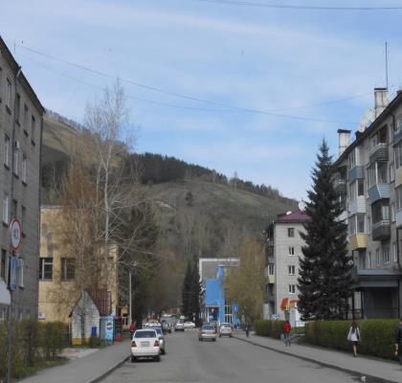
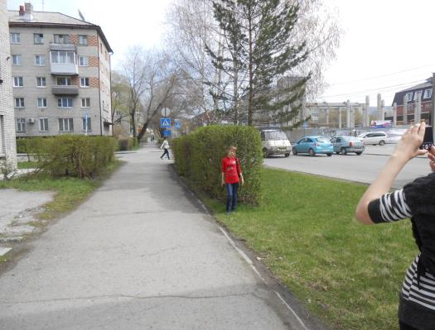
Столица республики – Горно-Алтайск, производит впечатление компактного, современного, чистого и зелёного города.

Slide 5

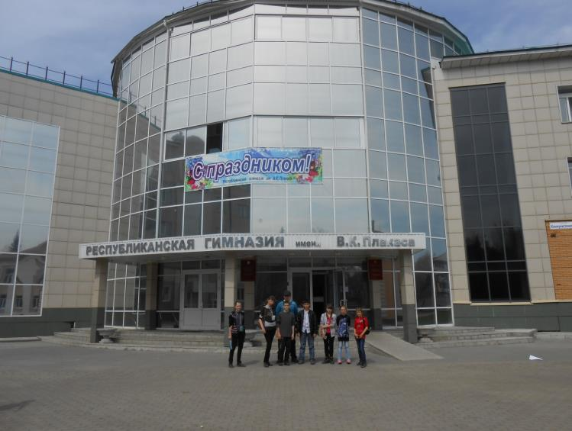
Во время экскурсии ребята гуляли по городу, знакомились с достопримечательностями, общались с местными жителями. Проходя мимо здания республиканской гимназии, мы услышали, как с нами поздоровались учащиеся младших классов, преимущественно алтайцы.

Slide 6
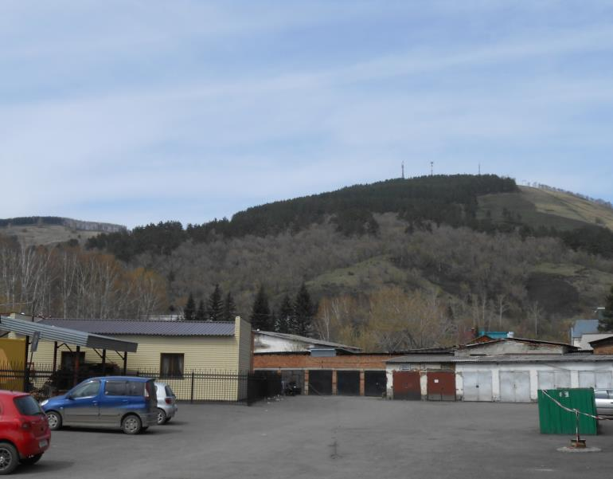
Первое, что удивило ребят, это высокие горы, расположенные в черте города – Тугая и Комсомольская, куда им непременно захотелось взобраться, а некоторым это удалось.

Slide 7
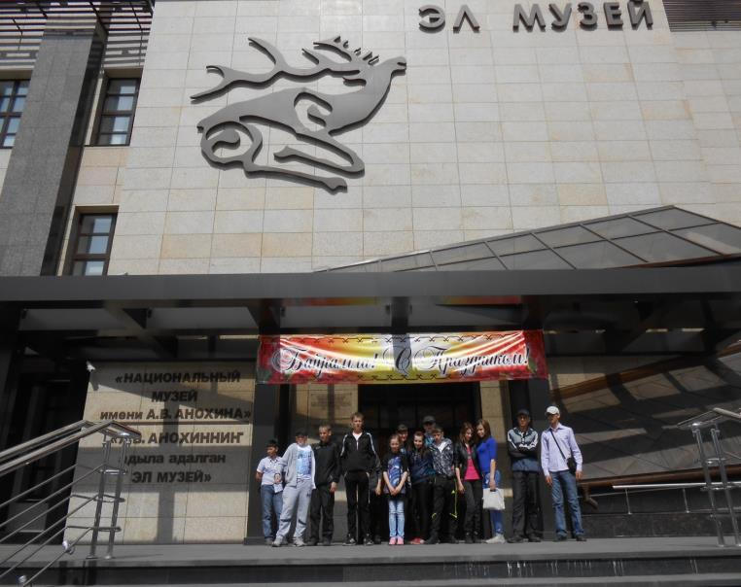
Погуляв по городу, мы пошли знакомиться с Национальным музеем им. А.В.Анохина –одной из главных достопримечательностей Горно-Алтайска.

Slide 8

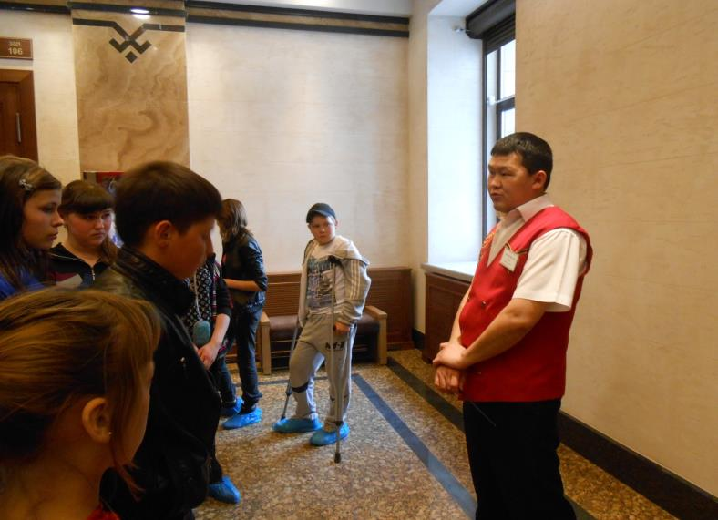
Экскурсовод – Саскаев Анатолий Борисович, в течение полутора часов рассказывал и показывал нам экспозиции природы Горного Алтая, археологии и этнографии, истории и изобразительного искусства – более 50000 экспонатов.

Slide 9
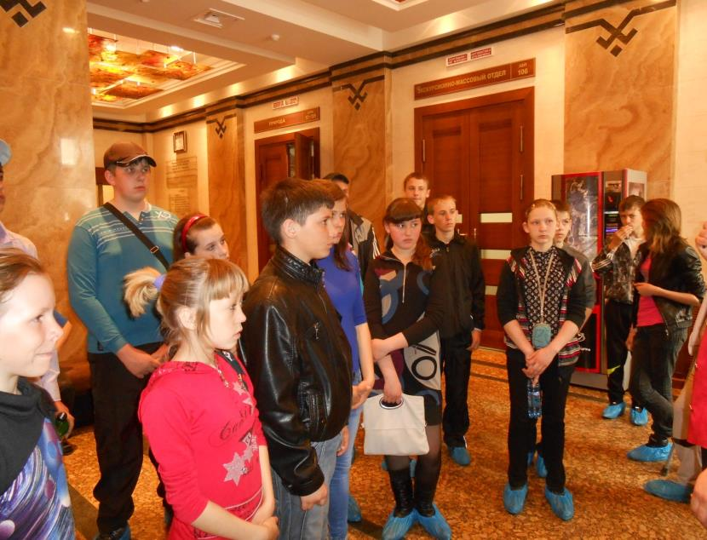
В центральном холле музея...

Slide 10
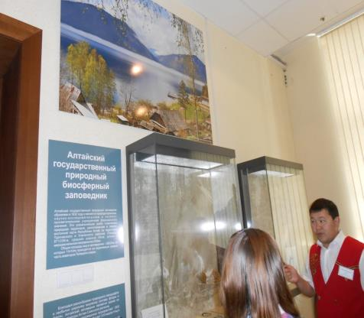
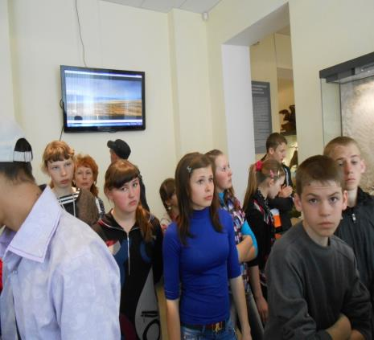
По залам музея

Slide 11
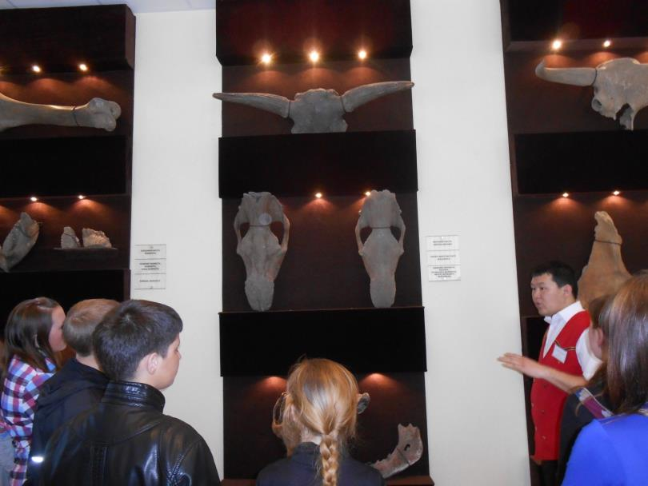
Ребята, затаив дыхание, слушали рассказ экскурсовода.

Slide 12

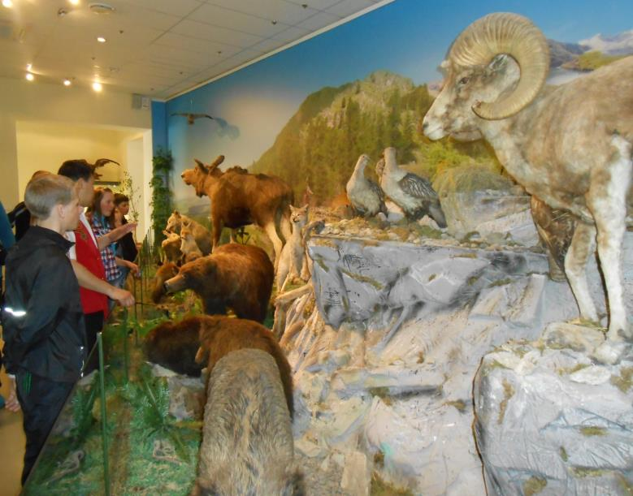
В одном из залов, где представлен животный мир Горного Алтая

Slide 13

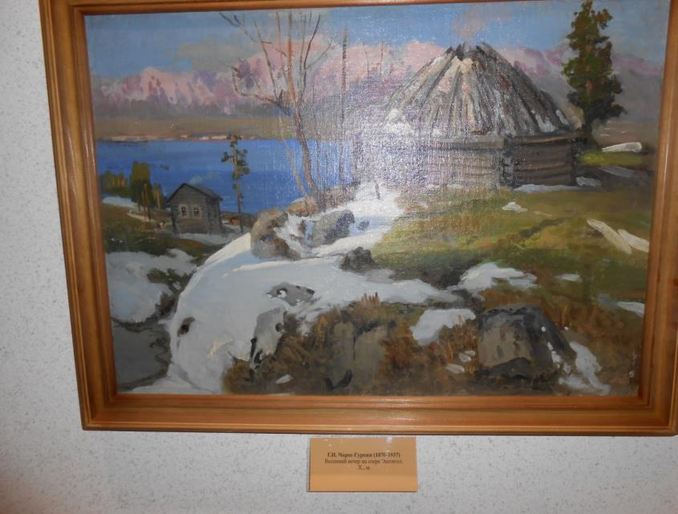
Здесь также находятся картины выдающегося алтайского художника Г.И. Чороса-Гуркина.

Slide 14
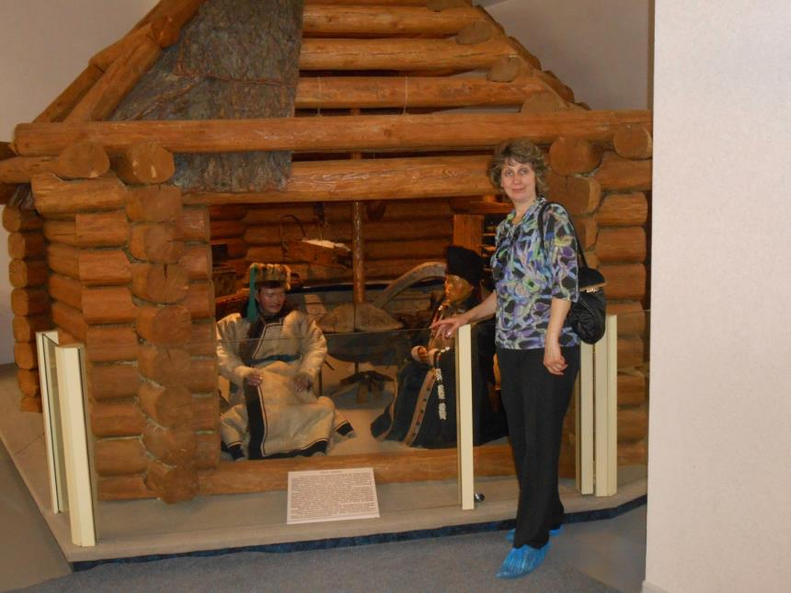
В одном из залов воссоздано жилище алтайцев.

Slide 15
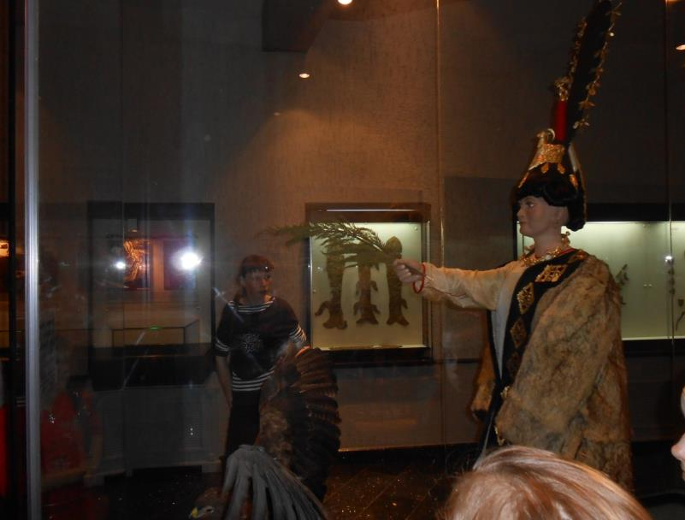
Макет женщины, обнаруженной в кургане на плато Укок.

Slide 16
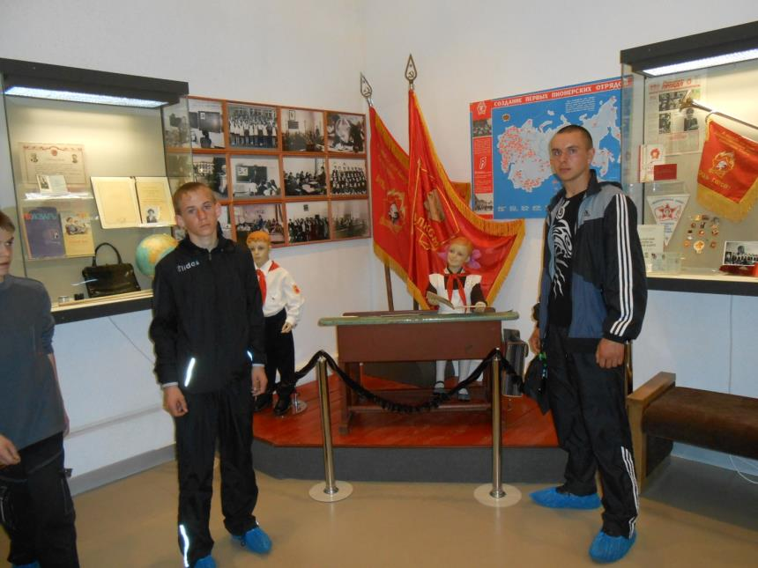
У макета «Первые пионеры в Горном Алтае».

Slide 17

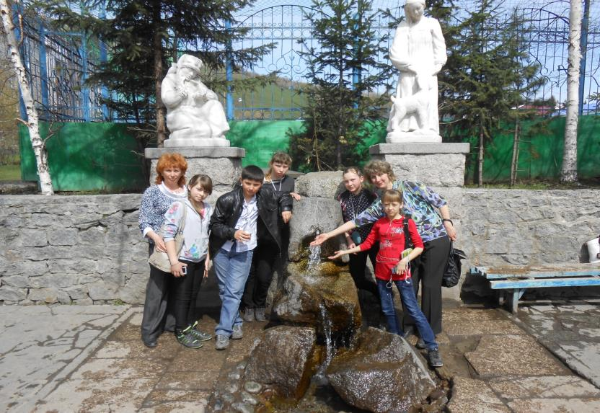
Стадион «Динамо», где находится родник с полезной водой, богатой ионами серебра. Примечательно архитектурное оформление- по сторонам располагаются скульптуры персонажей алтайского эпоса и русской народной сказки(сестрица Алёнушка и братец Иванушка)

Slide 18
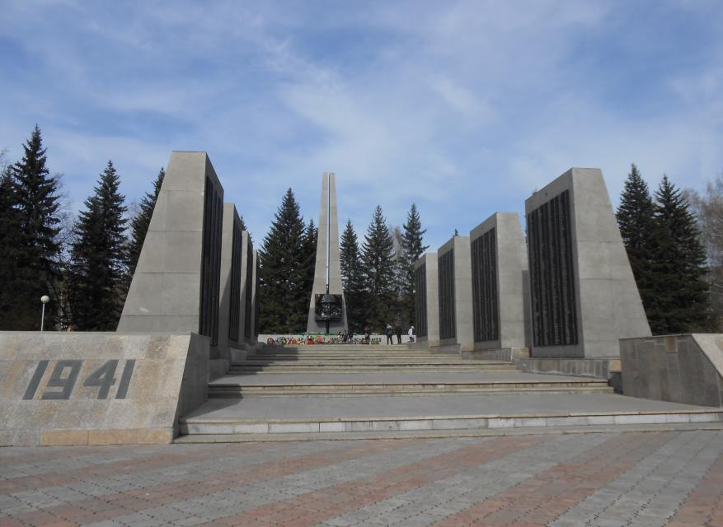
Парк Победы с Мемориалом Славы.

Slide 19
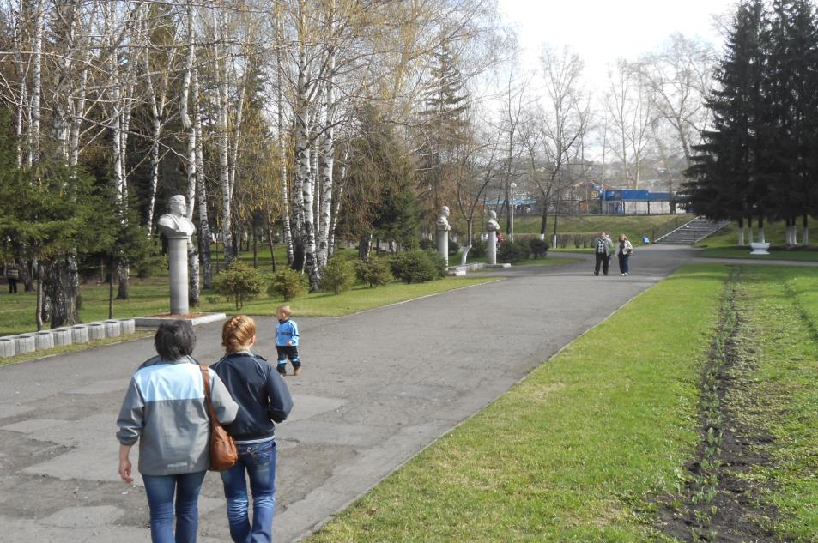
На аллее Славы размещены 25 гранитных бюстов Героев Советского Союза.

Slide 20
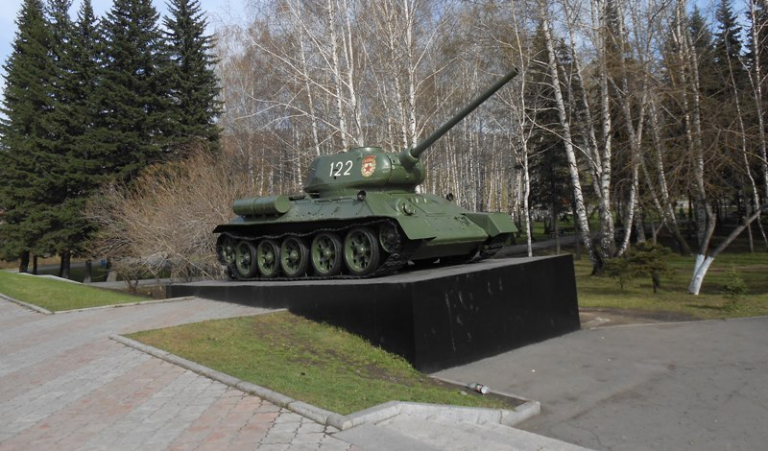
В парке Победы!

Slide 21
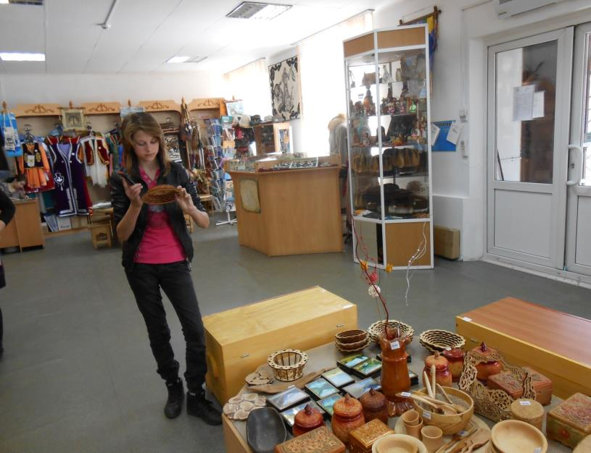
А как богат Горно-Алтайск своими магазинами, где продают сувениры! Ну как уехать без подарка!

Slide 22

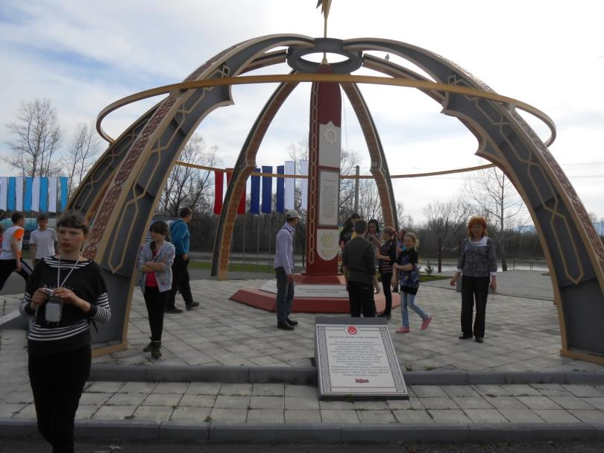
А на прощание ребята сфотографировались у Памятного знака, установленного по инициативе президента республики Татарстан, М.Шаймиева.

Slide 23
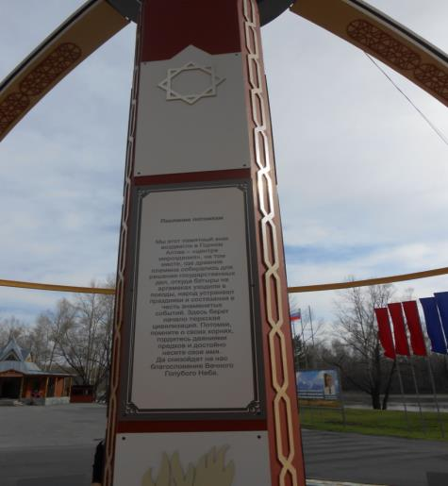

Ребята также прочитали "Послание потомкам"
…Потомки, помните о своих корнях,
гордитесь деяниями предков и
достойно несите своё имя…

Slide 24
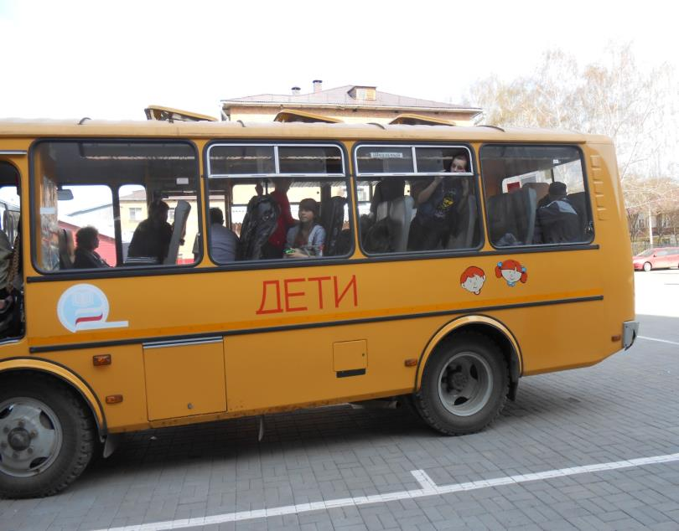
Время пролетело незаметно, но ребята признались, что нисколько не устали и готовы снова отправиться в путь.

Slide 25
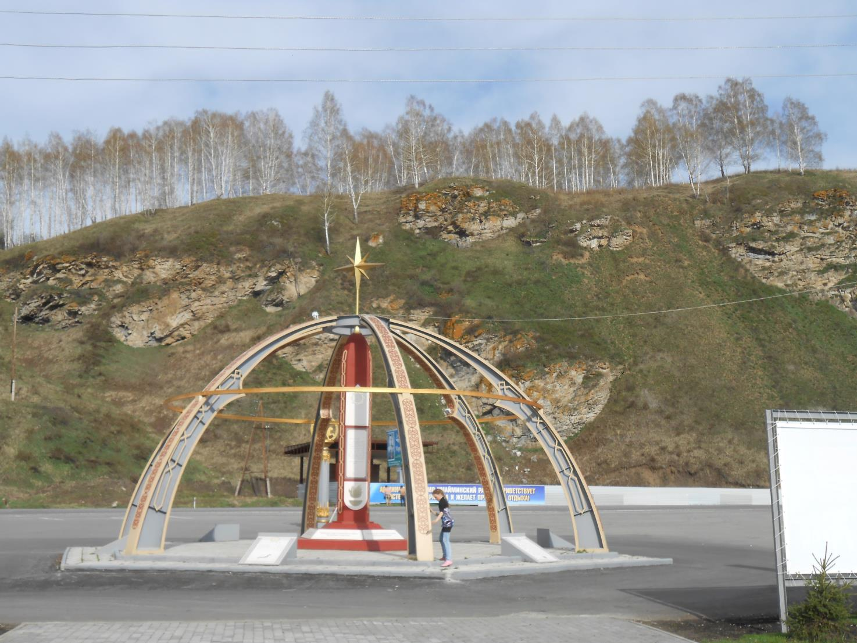
До скорой встречи!

